Slide 1
极限论

Slide 2
第一章 数列极限及其性质
§1 数列和数集的某些定义
教学内容：
1）数列的概念
2）数集的确界定义与性质
3）数列极限的定义

Slide 3
重点：数列和数集的某些定义
要求：熟记数集的确界定义性质和
数列极限

Slide 4
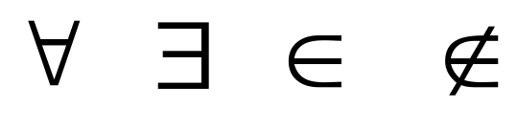
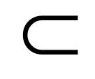
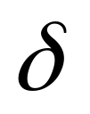


A 几个常见符号及数列的定义
a 常见符号
本书研究对象为实常量和实变量
(a,b) [a,b]
的邻域
A B A B

Slide 5

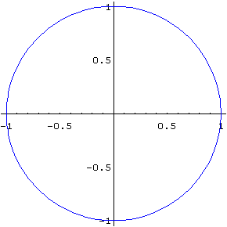
b、数列概念的引入
a）、割圆术：
“割之弥细，
所失弥少，
割之又割，
以至于不可割，
则与圆周合体
而无所失矣”
——刘徽

Slide 6


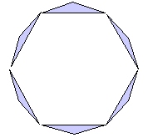






正六边形的面积
正十二边形的面积
正 形的面积

Slide 7
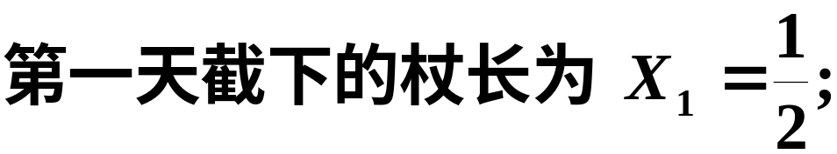
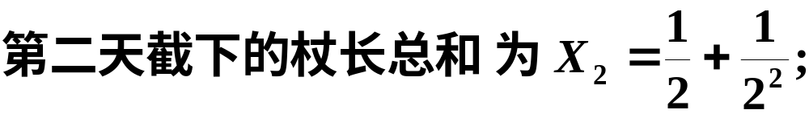
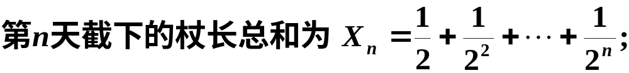
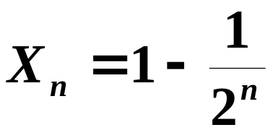

b)、截丈问题：
“一尺之棰，日截其半，万世不竭”

Slide 8

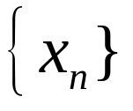
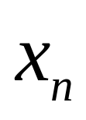
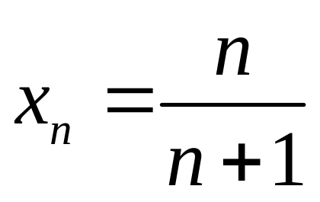
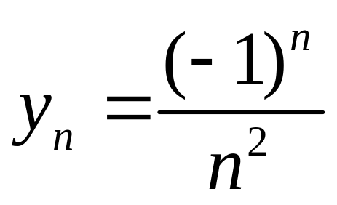
c) 数列的定义
用自然数编号的一串无穷多个实数 称为一个数列，简记 ，并称 为通项，称自然数n为下标.
例

Slide 9
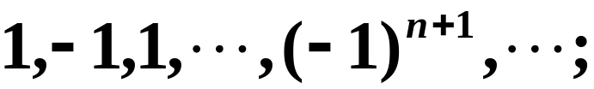
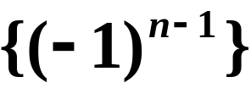
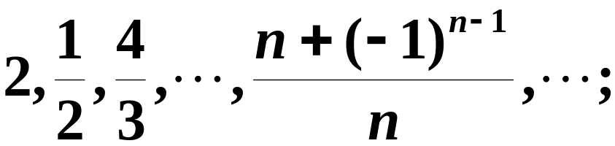
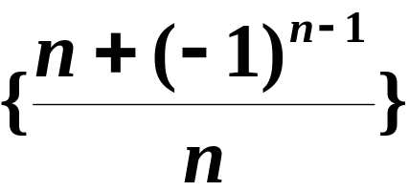







注意：
1.数列对应着数轴上一个点列.可看作一动点在数轴上依次取
2.数列是整标函数

Slide 10
B 数列的上、下确界
上、下确界概念
数集
把一些数放一起称为一个数集。
有限数集 无限数集
最大元素与最小元素
上界与下界的定义
例子

Slide 11
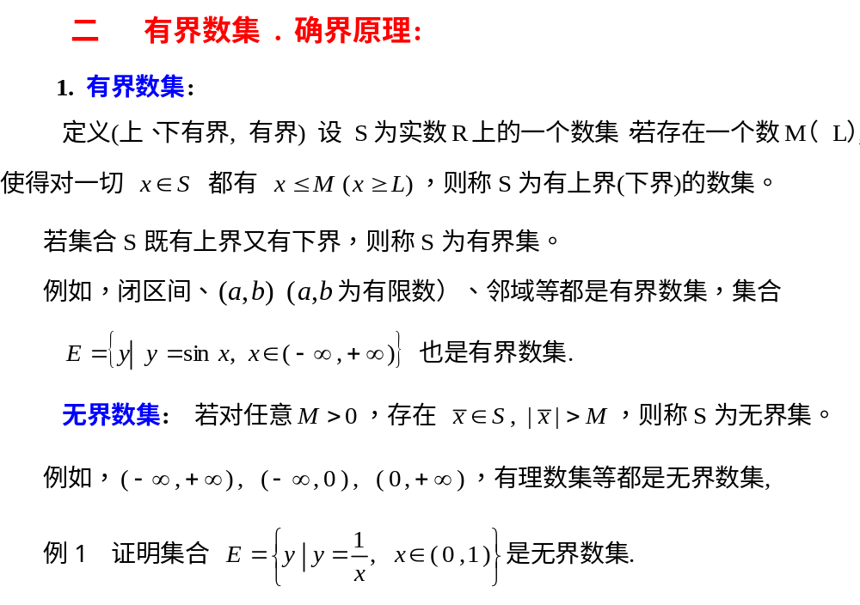

Slide 12
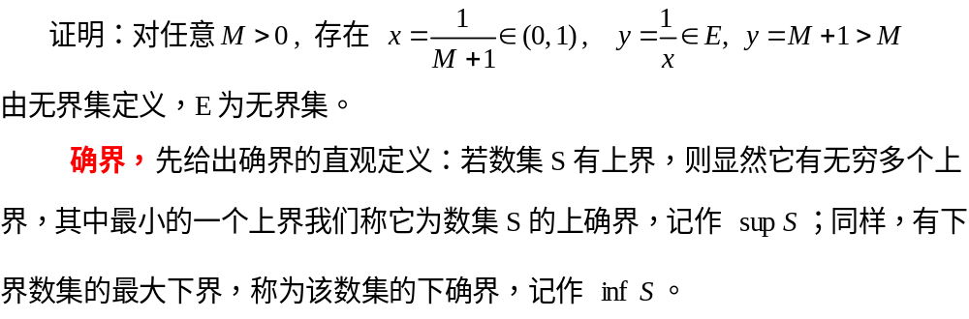
上确界
上界
M
M1
M2
下界
下确界
m2
m1
m

Slide 13
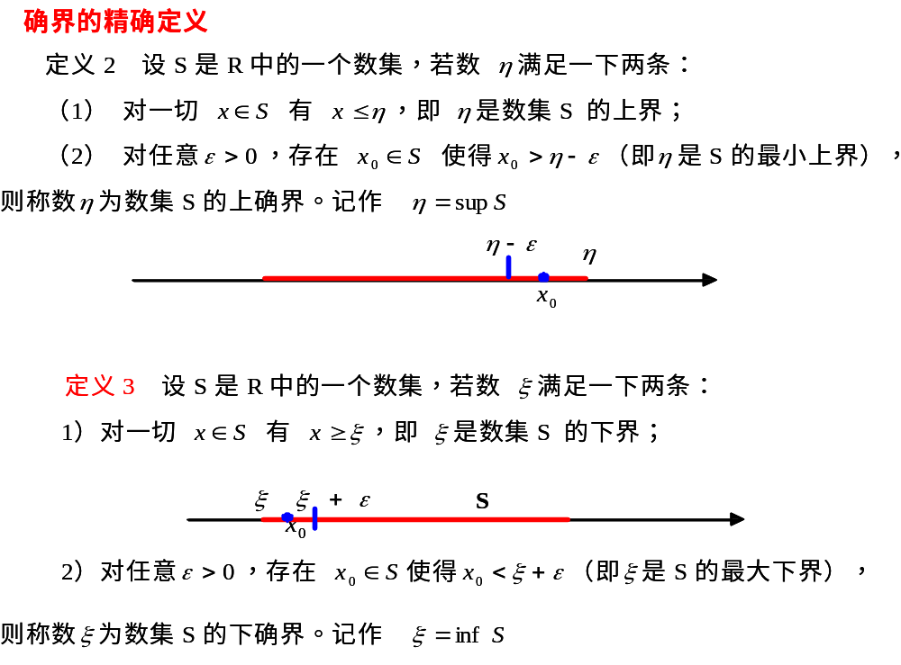

Slide 14
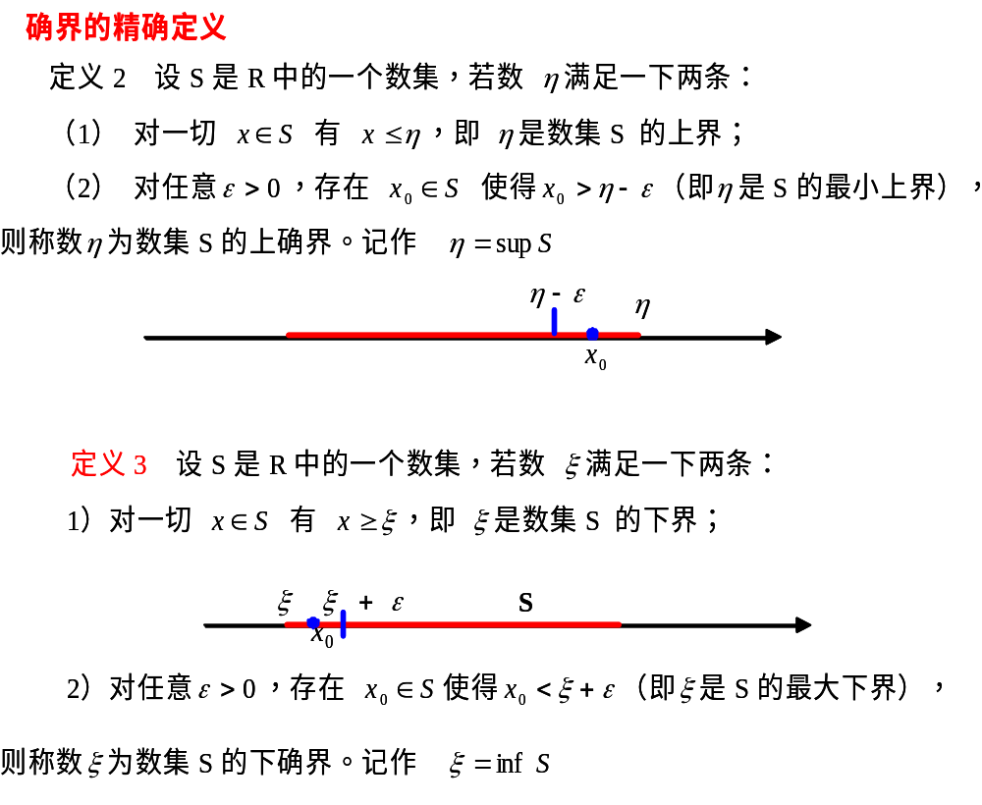
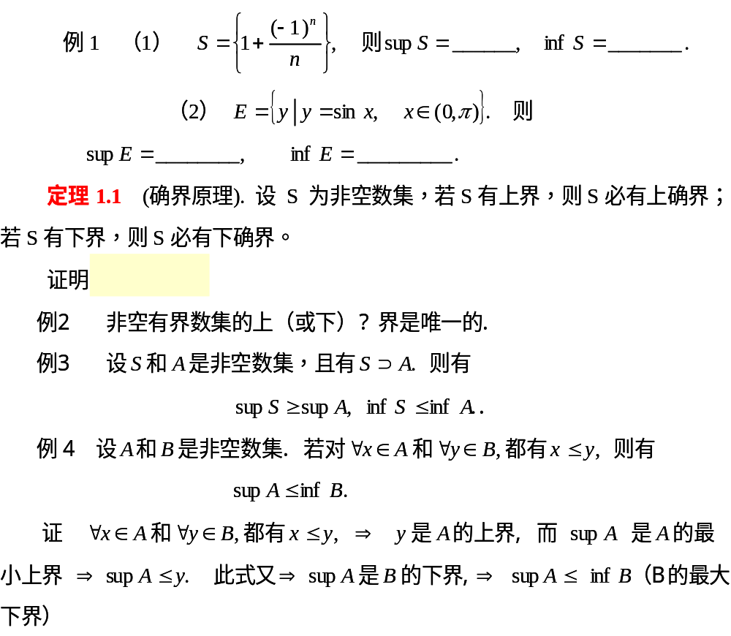
确

Slide 15
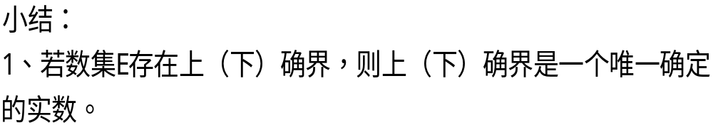
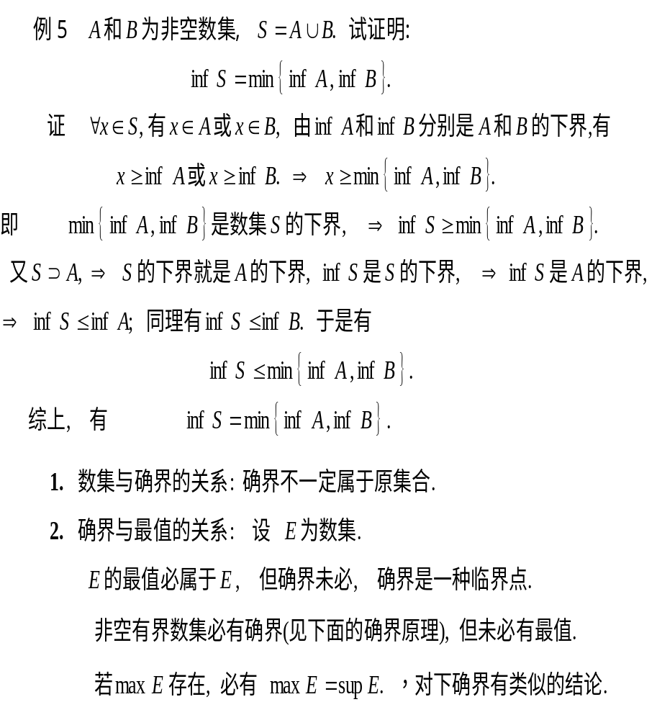
2、
3、

Slide 16
作业
P8
1 2 3 4

Slide 17
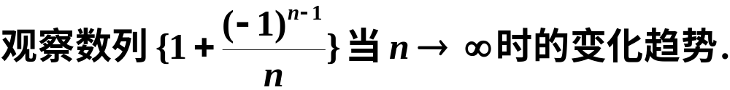
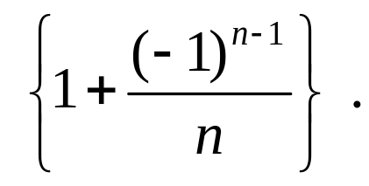

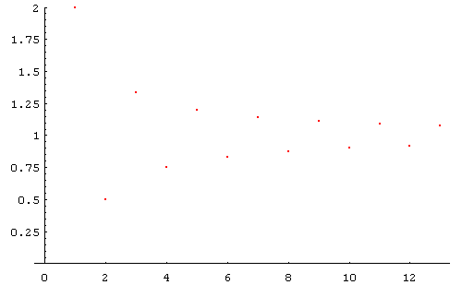
C、数列的极限的定义
a 实例

Slide 18

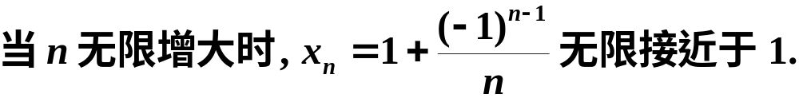
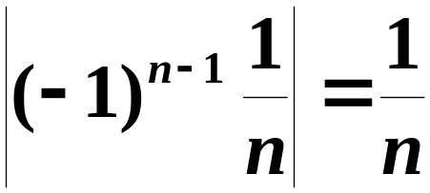

问题:
当 无限增大时, 是否无限接近于某一确定的数值?如果是,如何确定?
通过上面的观察：
问题:
“无限接近”意味着什么?如何用数学语言刻划它.

Slide 19
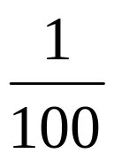
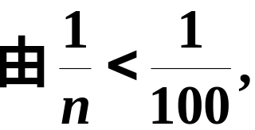
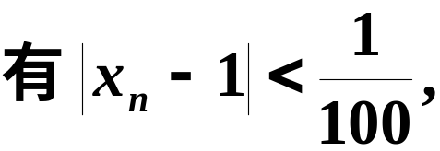

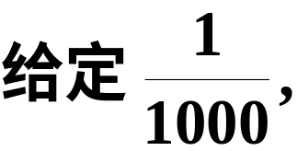
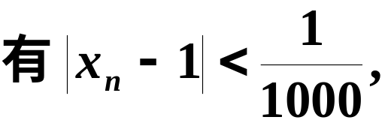

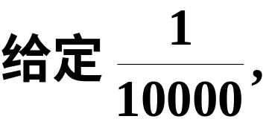
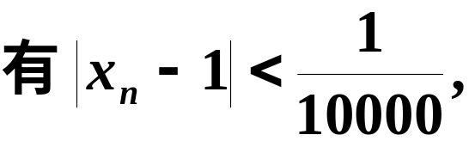

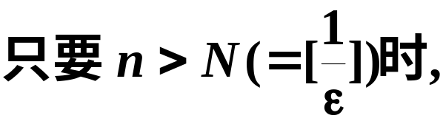


给定 ，

Slide 20
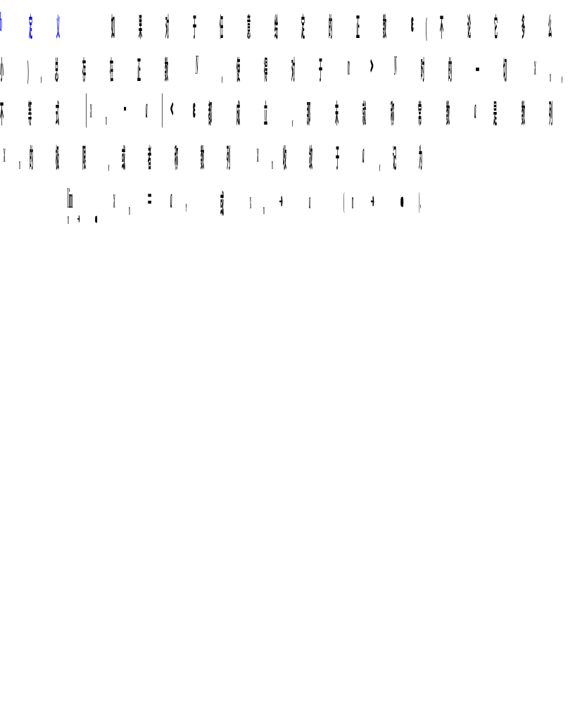
如果数列没有极限,就说数列是发散的.
注意：

Slide 21
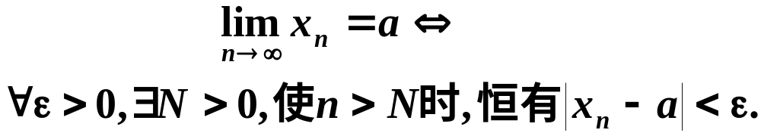










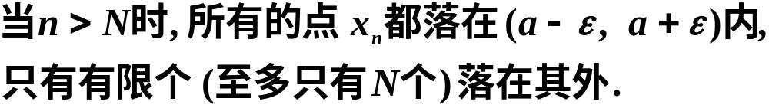
其中
c 几何解释:

Slide 22
极限定义的辨析：

Slide 23
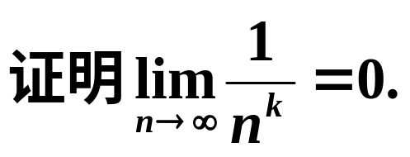
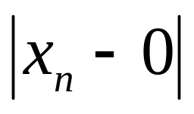
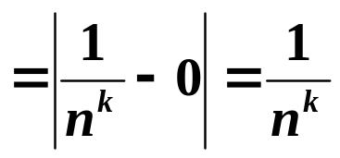
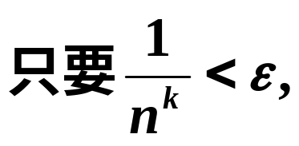
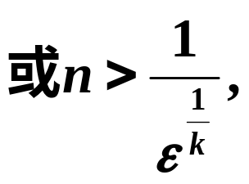

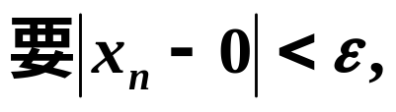
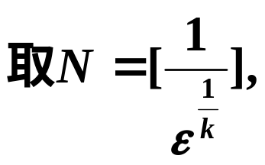
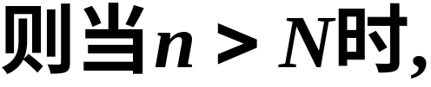
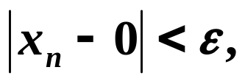
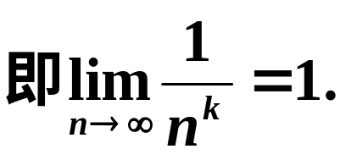
d 举例
例1
分析
证
所以,

Slide 24









例2
分析
证
所以,

Slide 25










例3
分析
证

Slide 26










例4
证
所以,

Slide 27


几点补充：
的任意性： 刻画了数列在趋于无穷时与某一常数之间的接近程度；可以限定其小于任意的给定正数。
的相应性： 随 变化， 但并不唯一， 重要在于证明其存在性。

Slide 28












等价定义：任给 ，若在 之外数列 中至多有有限个，则称数列 收敛于极限 。
例5 证明 和 都为发散数列。
例6 设 ，作数列 如下：
证明 。
例7 设 为给定的数列， 为对 增加、减少或改变有限项之后得到的数列，则数列 和 同时收敛或发散，收敛时有相同的极限。

Slide 29
D 作业
P8
5 6 7

